Slide 1
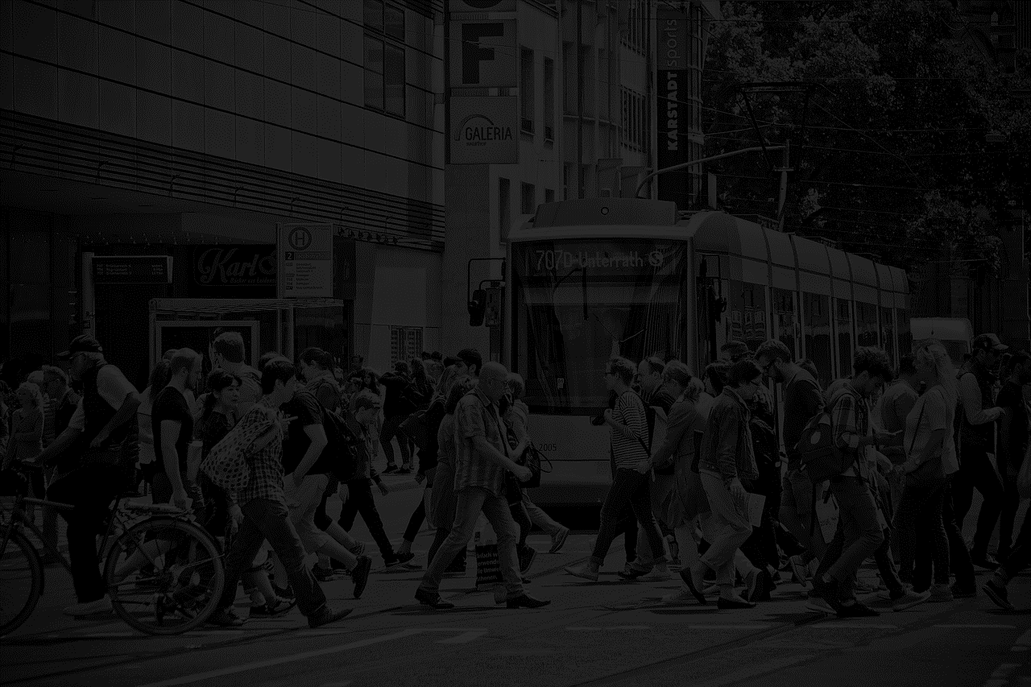
Personal Crosswalk
교통약자의 안전한 보행을 위한 IoT 횡단보도 시스템
정유진 팀장
Beacon
이재원
음정애
황재욱
송채원

Slide 2
목차
Contents
01
개발 배경
02
기존 기술 동향
03
요구사항 정의
04
개발 내용
05
개발 결과물
06
노인,장애인,어린이 카드
태그 시연
향후 계획 및 기대효과
적녹색맹 카드
태그 시연
시연 발표
시각장애인 카드
태그 시연

Slide 3

CONTENTS
01
개발 배경
2019년 보행 사망자 중 노인 사망자 비율
-노인,장애인,어린이
노인의 속도는 도시의 흐름을 이겨내지 못한다.
노인 사망자 57.1%
신호등의 보행 신호는 1미터 당 1초
하지만 노인 및 장애인의 경우 청년보다 평균 약 10초 정도 더 걸렸다.
즉, 그들이 횡단보도의 2/3을 건너기도 전에 신호가 바뀌었다.
한국장애인단체총연맹에 따르면, 횡단보도 이용 시 보행 신호시간이 부족해
장애인·노인 등 교통약자들이 위험에 놓인 것으로 나타났다

Slide 4
CONTENTS
01
개발 배경
-노인,장애인,어린이
충남 아산에 살던 김모군은 추석 연휴가 시작되기 전날인 지난 9월 11일 오후 6시쯤 사고를 당했다.
추석연휴를 맞아 모두의 마음이 들떠 고향으로 떠나기 바빴던 그 시간, 김모군은 동생의 손을 잡고 엄마가 일하는 용화동 온양중학교 정문 앞 사거리 인근 치킨집을 향해 횡단보도를 건너고 있었다.
횡단보도를 절반쯤 건너는 순간 교차로를 가로질러온 차량이 김모군 형제를 무참히 덮쳤다.
이 사고로 김모군이 병원으로 이송 중 숨을 거뒀고, 동생은 온몸에 찰과상을 입는 상처를 입었지만, 다행히 생명에 지장은 없었다.
교차로에는 신호등이나 과속 단속 카메라가 없었다.

Slide 5



CONTENTS
01
개발 배경
-노인,장애인,어린이
보행 시간 부족으로 사고에 노출 될 수 있는 대상
노인
거동이 불편하신 노인분들에게
횡단보도의 짧은 보행시간은
언제나 마음을 졸이게한다.
DANGER!
어린이
체구와 보폭이 작은 어린이는
보행시간 안에 길을 건너기 힘들다.
보행시간이 부족할 경우, 달려나가서 사고의 위험이 가장 클 수 있는 대상이다.
거동이 불편한 장애인
비장애인 청년들의 보폭에 맞춘
횡단보도의 보행시간은,
수동 휠체어를 탄 장애인 분들이
스스로 길을 건너기에는 버겁다.

Slide 6
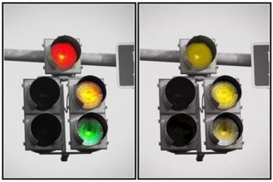
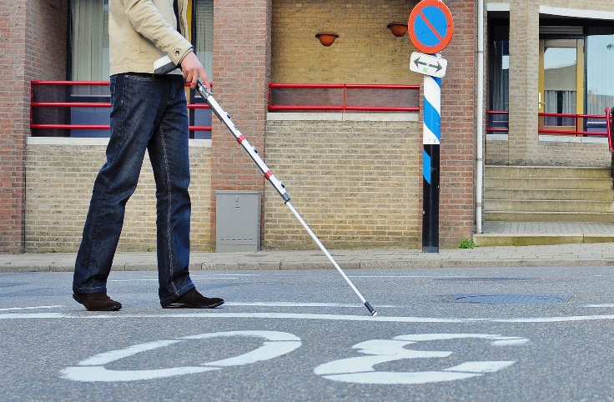
CONTENTS
01
개발 배경
-적녹색맹인,시각장애인
적녹색맹인들의 불편
시각장애인들의 불편
사람의 망막,시신경,시세포에 손상이 생기면
색각이상이 나타날 수 있다.
우리가 흔히 말하는 색맹, 색약은 대부분 적록 색각이상이다.
이러한 사람들이 가장 어려움을 겪는 대표적인 상황은
신호등을 잘 못 본다는 것
시각장애인들이 생활에서 불편함을 느끼는 것은
장애로 인한 이동권 제한 및 정보격차이다.
특히 보행하는 데 있어 가장 어려움을 겪는 것이
목적지를 쉽게 찾을 수 없다는 것과
도로를 횡단하는 것

Slide 7
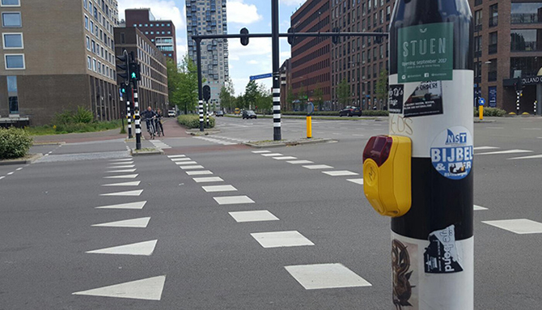
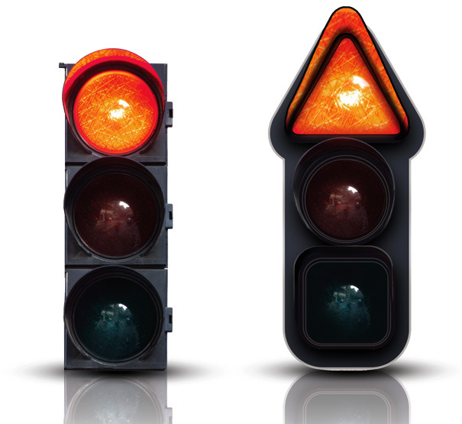
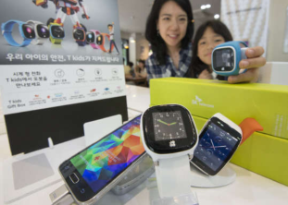
CONTENTS
02
기존 기술 동향
네덜란드 스마트 신호등
유니시그널 신호등
커지는 웨어러블 시장
GPS와 센서를 이용해
사용자 위치 근처의 신호 상태를 확인
사용자가 통과하고 있는 신호가
청신호 상태일 경우
앱에서 버튼을 누르면
청신호 시간이 연장된다.
색을 잘 구분하지 못하는
사람들을 위한
신호등이다.
각 신호의 모양을 다르게 하여 신호를 구분할 수 있도록 한다.
어린이와 노인들이
웨어러블 기기의
새로운 고객으로 부상
안전 관리형 기능을 지닌
제품들이 새로운 시장을
형성하고 있다.

Slide 8




CONTENTS
03
요구 사항 정의
Problem
짧은 보행 시간 개선
웨어러블 기기를
신호등에 태그하여
신호를 증가하기
시각장애인 불편함 개선
웨어러블 기기의
진동기능으로
횡단보도를 안전하게
건널 수 있도록 신호주기
적녹색맹 불편함 개선
초록색 보행신호를
파란색 보행신호로 바꾸기
운전자에게 경고
운전자에게 경각심을 줄 수 있는 전광판을 설치하기

Slide 9
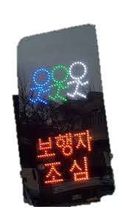


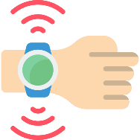

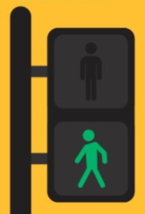
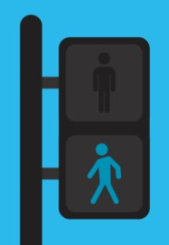
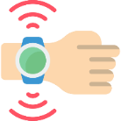
CONTENTS
04
개발 내용
전광판
‘보행자주의’
표시
-서비스 시나리오
보행시간
기존 3초에서
10초로 증가
NFC 태그
[노인&어린이용]
적녹색맹 식별
및
신호 표기
[적녹색맹용]
보행신호 시작 시
보행자에게
진동 알림
[시각장애인용]

Slide 10
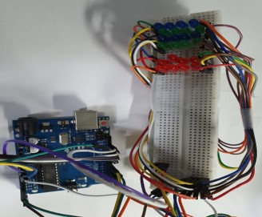
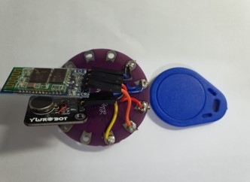
CONTENTS
04
개발 내용
-하드웨어
아두이노 우노 보드
릴리 패드

Slide 11
CONTENTS
04
개발 내용
-알고리즘 명세
초록불을
파란색으로 변경
& 주의표시
대기
아니요
예
보행시간요구사항
보행자
신호등
초록불?
적녹색맹?
웨어러블 기기 태그
예
시각장애인?
아니요
진동으로
보행신호 알림
보행신호
3->10초 증가
& 주의표시
아니요
예

Slide 12
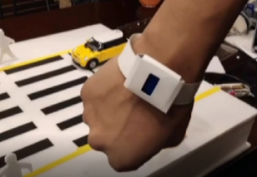
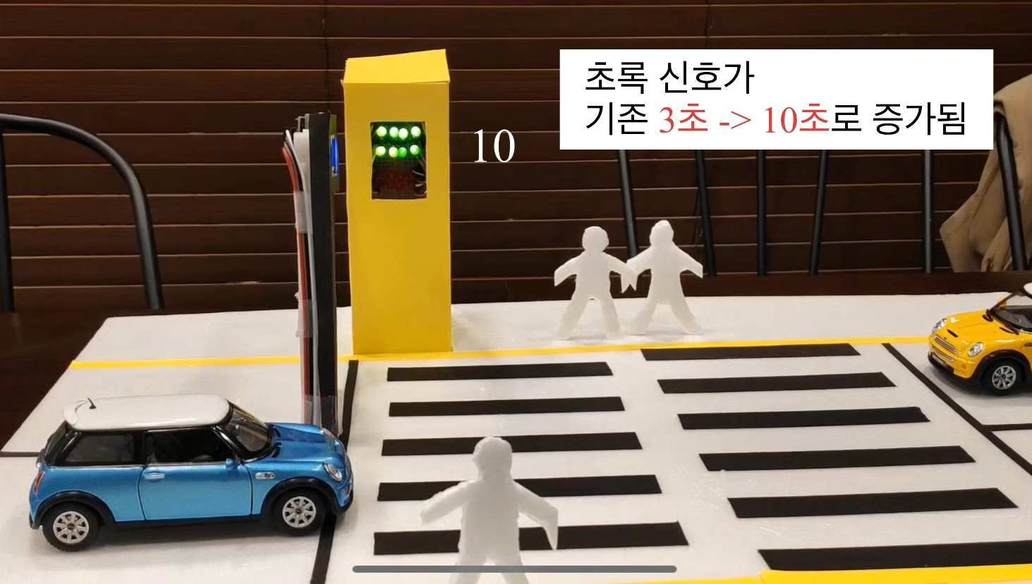
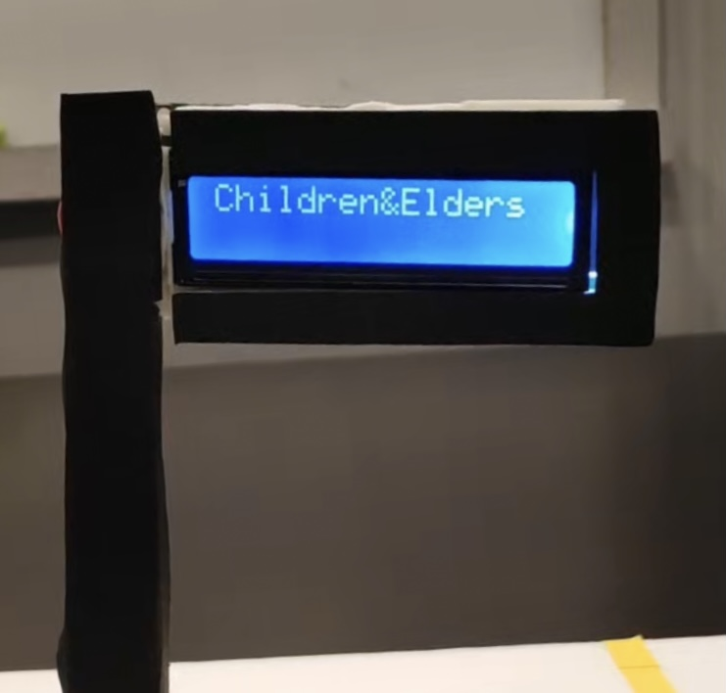

CONTENTS
05
개발 결과물
-노인,장애인,어린이용 카드
노인,장애인,어린이용 NFC태그
신호시간 증가
전광판 안내
횡단가능시간 증가 역할.
RFID에 태그 시,
신호등 녹색등의 시간이
3초에서 10초로 증가
태그 시,
NFC에 지정되어 있는 ID에 따라
교통약자를 구분하여 전광판에
적절한 경고 문구가 표시됨

Slide 13
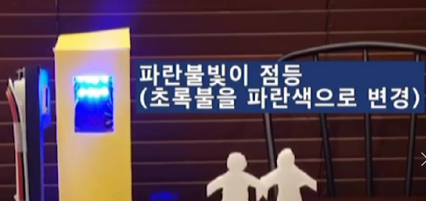
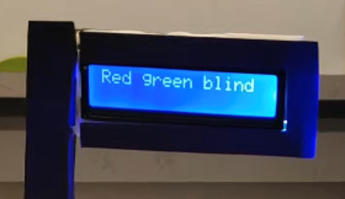
CONTENTS
05
개발 결과물
-적녹색맹용 카드
적녹색맹용 NFC태그
파란불 신호
전광판 안내
적녹색맹인 사람에게
고유의 ID를 지정하여
태그 시,
녹색등 대신 청색등이 켜짐
태그 시,
적녹색맹인을 구분하여
전광판에
적절한 경고 문구가 표시됨

Slide 14
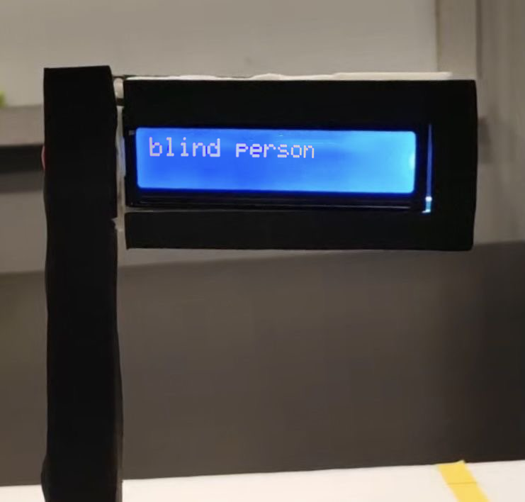
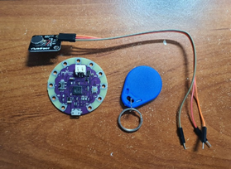
CONTENTS
05
개발 결과물
-시각장애인용 카드
시각장애인용 NFC태그
전광판 안내
진동 안내
시각장애인에게
고유의 ID를 지정하여
태그 시,
진동기능을 제공함
태그 시,
시각장애인임을 구분하여
전광판에
적절한 경고 문구가 표시됨
녹색 신호로 변경 시
웨어러블 기기의 진동을 통해 보행 신호로 변경되었음을
알림

Slide 15



CONTENTS
06
향후 계획 및 기대효과
개개인 맞춤형 신호등을 제공함으로써 횡단보도 사고율 감소 기대
현재 개발된 적녹색맹, 어린이/노인, 시각장애인을 넘어 교통약자들의 불편함을 듣고 그에 따른 해결책들을 제시함으로써 교통약자들의 횡단보도 사고율 감소를 돕는다.
타 회사 및 기관과의 협력
웨어러블 회사들과 협력하여 앱 개발 후,
앱 자체에서 카드번호 등록함으로써 더 다양한 기능들을
자유롭게 추가하고 제공할 수 있도록 노력한다.
+

Slide 16



[ 시연 발표 ]
어린이,노인,장애인 카드
어린이, 노인, 거동이 불편한 장애인 용
도보 시간을 늘려준다
적녹색맹 카드
적녹색맹 용
녹색 신호를 파란색으로 바꿔준다
시각장애인 카드
시각장애인 용
보행신호가 시작 될 때 진동을 준다

Slide 17
THANK YOU

